Slide 1


Wiederkehrende Begutachtung gemäß § 57a KFG
Rechtliche und technisches Grundlagen
Ing. Mag. Georg Suitner
Ing. Harald Gillhofer
Notes:
- Ing. Mag. Georg Suitner – in Abteilung Verkehr, Leiter d. Gruppe Kraftfahrtechnik, Werkstätten-Ermächtigungen
- Gillhofer – im techn. Bereich d. Werkstätten sein Stellvertreter

Slide 2
Überblick:
Ermächtigung gemäß §57a KFG – rechtliche Grundlagen
Rückblick PBStV- und KFG-Novellen
10. Novelle PBStV
Technisches Geräte – Anlage 2 PBStV
Ermächtigungsbehörde - Kontaktdaten
Notes:
Kurz was hat sich in d. letzten Jahren geändert (2018 mit 34. u. 35. KFG Novelle u. 9. Novelle d. PBStV)
Aktuelle Neuerungen mit 10. PBStV-Novelle

Slide 3
Rechtliche Grundlage: §57a KFG 1967
"(2) Der Landeshauptmann hat für seinen örtlichen Wirkungsbereich auf Antrag Ziviltechniker oder technische Büros-Ingenieurbüros (§ 134 GewO) des einschlägigen Fachgebietes, Vereine oder zur Reparatur von Kraftfahrzeugen oder Anhängern berechtigte Gewerbetreibende, die hinreichend über hiezu geeignetes Personal und die erforderlichen Einrichtungen verfügen, zur wiederkehrenden Begutachtung aller oder einzelner Arten von Fahrzeugen gemäß Abs. 1 zu ermächtigen. Die Ermächtigung darf nur vertrauenswürdigen Personen verliehen werden. Bei der Ermächtigung ist auch auszusprechen, in welcher Weise die Prüfstellen erkennbar gemacht sein müssen. Der Ermächtigte hat Veränderungen hinsichtlich seines Personals und seiner Einrichtungen, soweit diese Voraussetzung für die Erteilung der Ermächtigung waren, unverzüglich dem Landeshauptmann anzuzeigen.
..."
Ermächtigungsinhaber (Vertrauenswürdigkeit) und
geeignetes Personal (persönliche Qualifikation)
Technische Einrichtungen
Notes:
Rechtlichen Grundlagen zum "Pickerlmachen" geregelt im Kraftfahrgesetz im Paragraph 57a Abs. 2 und zwar...
Wer kann ermächtigt werden
Unter welchen Voraussetzungen
Z.b. Auch dass Veränderungen hinsichtlich Personal u. Einrichtungen dem Landehauptmann anzuzeigen sind!
Weitere rechtliche Grundlagen/Gesetze dazu...

Slide 4
Rechtliche Grundlage: §57a Abs. 2 KFG 1967
EU Richtlinien und Verordnungen:
Richtlinie 2014/45/EU – regelmäßige techn. Überwachung von Kraftfahrzeugen und Kraftfahrzeuganhängern
Verordnung EG/661/2009 – Systeme für die allg. Sicherheit
etc.
Nationale Gesetze und Verordnungen:
Kraftfahrgesetz 1967 (KFG)
Kraftfahrgesetz-Durchführungsverordnung (KDV)
Prüf- und Begutachtungsstellenverordnung samt Mängelkatalog (PBStV)
div. Erlässe des BMVIT bzw. BMK

Slide 5
Rechtliche Grundlage: §57a Abs. 2 KFG 1967
Regelung von:
Ermächtigungsinhaber
gewerberechtlicher Geschäftsführer
Ermächtigungsumfang
Fahrzeugklassen, Fahrzeugart
geeignete Personen zur Begutachtung
Qualifikation der zur Begutachtung befugten Personen, Bildungspass
Umfang der Prüfung
Art und Weise der Prüfung, Mängeleinteilung
technische Voraussetzungen zur Begutachtung
Prüfeinrichtungen
Notes:
Zusammengefasst nochmal geregelt im §57a:
Ermächtigungsumfang richtet sich nach Gewerbe, Qualifikation d. Personals u. techn. Voraussetzungen
Aus diesen Regelungen ergeben sich auch Meldepflichten für den Ermächtigungsinhaber – der Inhaber der Ermächtigung ist auch dafür Verantwortlich (Vertrauenswürdigkeit-Revision)!
Revision auch geregelt im §57a KFG (Abs. 2a)

Slide 6
Rechtliche Grundlage: §57a Abs. 2 KFG 1967: Selbstkontrolle und Meldepflichten
Meldepflichten:
Firmenwortlautänderung (z.B. e.U., GmbH, etc.)
Standortverlegung
Adressänderung (Straßenbezeichnungen)
Änderung der Geschäftsführung
Übernahme Tochter/Sohn
An-/Abmeldung von geeigneten Personen
Gerätetausch
Firmenwortlaut im Ermächtigungsbescheid mit aktuellem Gewerberegisterauszug und den Programmdaten (Lizenzdaten EBV – VECOS) auf Übereinstimmung kontrollieren!
Notes:
Je nachdem auch eine Bescheid-Änderung, Erweiterung od. neue Ermächtigung erforderlich
Zum Standort auch wichtig, dass die Begutachtung ausschließlich an den Standort gebunden ist!

Slide 7
Rechtliche Grundlage: Geeignete Person – Grundschulung und Weiterbildung
§3 Abs. 2 PBStV - Erforderliche einschlägige Ausbildung:
Universitätsstudium + 1 Jahr fachliche Tätigkeit
Abschluss Fachhochschule + 2 Jahre fachliche Tätigkeit
Reifeprüfungen einer höheren technische oder gewerblichen Lehranstalt + 2 Jahre fachliche Tätigkeit
Erfolgreich abgelegte Meisterprüfung (teilweise eingeschränkt)
Erfolgreich abgelegte Lehrabschlussprüfung + 2 Jahre fachliche Tätigkeit
Eintragung in die Liste der allgemein beeideter und gerichtlich zertifizierte Sachverständiger

Slide 8
Rechtliche Grundlage: Geeignete Person – Grundschulung und Weiterbildung
§3 Abs. 3 und 4 PBStV – Schulungen:
Grundschulung:
Theoretische und praktische Grundausbildung (mind. 24 Stunden)
Schulung des Mängelkatalog, Begutachtungsformblatt und rechtliche Anforderungen und praktischer Übungen (mind. 12 Stunden)
Für Fzg. über 3500 kg und 50 km/h zusätzlich ergänzende Schulungen des Mängelkatalog und praktische Übungen (mind. 4 Stunden), sowie Spezialkurs über Bremsanlagen von Schwerfahrzeugen (mind. 12 Stunden)
Periodische Weiterbildung:
Neuerungen auf rechtlichem und technischem Gebiet (8 Stunden)
Bei Fzg. über 3500kg und 50 km/h ein Spezialkurs über Bremsanlagen (8 Stunden)
Die periodische Weiterbildung muss mindestens alle 3 Jahre absolviert werden.

Slide 9
Rechtliche Grundlage: Geeignete Person – Grundschulung und Weiterbildung
§3 Abs. 3 und 4 PBStV – Zeiträume: Stichtag ist Tag der Grund- bzw. letzten Weiterbildung
Absolvierte Grundausbildung bzw. Weiterbildung
3 Jahre
Falls keine Weiterbildung innerhalb von 3 Jahren und
4 Monaten erfolgt
Weiterbildung
4 Monate
Ende der Überziehung
Person darf keine Begutachtungen mehr durchführen.
Weitere 3 Jahre ohne Weiterbildung
Neuerliche Absolvierung der Grundausbildung nötig!

Slide 10
Rechtliche Grundlage: §57a Abs. 4, 4a und 5 KFG 1967
§57a-Gutachten ist eine öffentliche Urkunde, aber kein Bescheid!
Daher ist eine Manipulation des Gutachtens eine Urkundenfälschung gem. §223 StGB
Plakette ist ein öffentliche Urkunde. Manipulation daher Urkundenfälschung gem. §223 StGB
Amtshaftung: Begutachtungsstelle als Organ des Rechtsträgers (Bund) tätig. §§ 1 u. 3 AHG
Schadenersatzansprüche werden nur in Geld ersetzt. Ansprüche sind im Rahmen des außerstreitigen Amtshaftungsverfahren an die Finanzprokuratur in Wien zu richten.
1011 Wien, Singerstraße 17-19 www.finanzprokuratur.at
Gefälligkeitsgutachten = Missbrauch der Amtsgewalt §302 StGB
Wiederkehrende Begutachtung ist die Feststellung des techn. Zustandes im Augenblick der Begutachtung !
Notes:
An dieser Stelle auch festzuhalten – (Mängel)Feststellung im Augenblick der Begutachtung und keine Garantie über Zustand bis zur nächsten Begutachtung!
Wiederum wichtig das Gutachten sofort auszuhändigen!

Slide 11
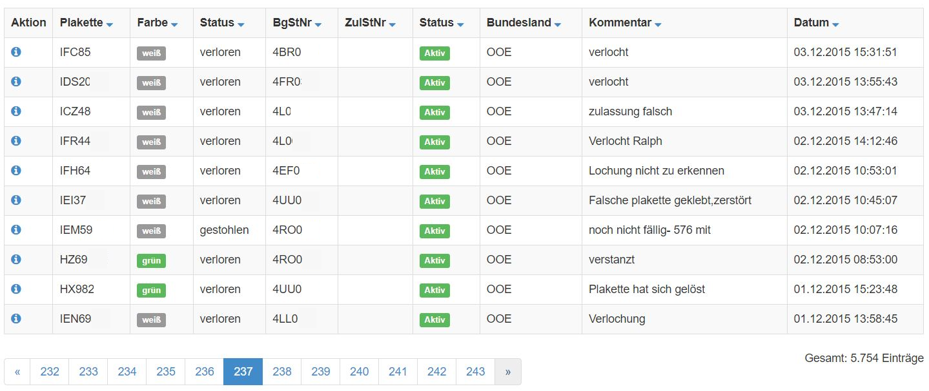
Rechtliche Grundlage: Eintragung verlorene und gestohlene Plaketten
Falsche Eintragungen

Slide 12
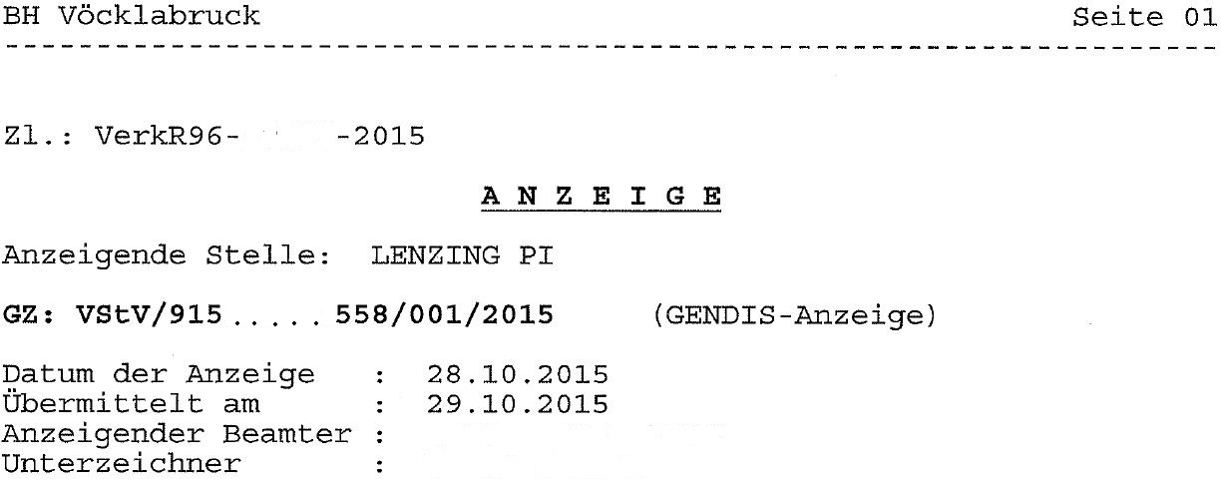
Status-Vermerk "gestohlen" und "verloren" nur mit Anzeige bei Polizei!
Plaketten – Status
abgelaufen
verdruckt
beschädigt
gestohlen
verloren
GZ: VStV/915.....558/001/258

Slide 13
Rückblick: 34. KFG – Novelle 2018
Wird in einem Gutachten gem. §57a schwere Mängel festgestellt, so darf das Fahrzeug noch längstens zwei Monate nach der Begutachtung, jedoch nicht über die auf der bisherigen Plakette angegebene First hinaus, verwendet werden.
Wird ein Gutachten gem. §57a KFG mit einem Mangel Gefahr in Verzug in die zentrale Begutachtungsplakettendatenbank (ZBD) ein gemeldet, so wird seit 20.5.2018 automatisch die Zulassungsbehörde in Kenntnis gesetzt.
Geänderte Toleranzfristen für die wiederkehrende Begutachtung seit 20.5.2018 für:
alle Fahrzeuge der Klasse N
Taxis, Rettungs- und Krankentransportfahrzeuge der Klasse M1
Fahrzeuge der Klassen M2 und M3
Anhänger der Klassen O3 und O4
Zugmaschinen über 40 km/h
selbstfahrende Arbeitsmaschinen über 40 km/h
Transportkarren über 40 km/h
Keine Überziehungs-frist mehr, jedoch bis zu
3 Monate vorher.

Slide 14
Rechtliche Grundlage: §57a Abs. 3 KFG 1967: Begutachtungsfristen
Umsetzung der Richtlinie 2014/45/EU – Artikel 5 Abs. 1 – 3
Begutachtungsmonat
1 Monat vor bis 4 Monate danach (Gesamt 6)
Alt:
1 Monat vor bis 4 Monate danach (Gesamt 6)
Neu:
3 Monate davor (Gesamt 4)
Notes:
Betroffene Fahrzeuge nur mehr 4 Monate statt 6 Monate Zeit für Begutachtung

Slide 15
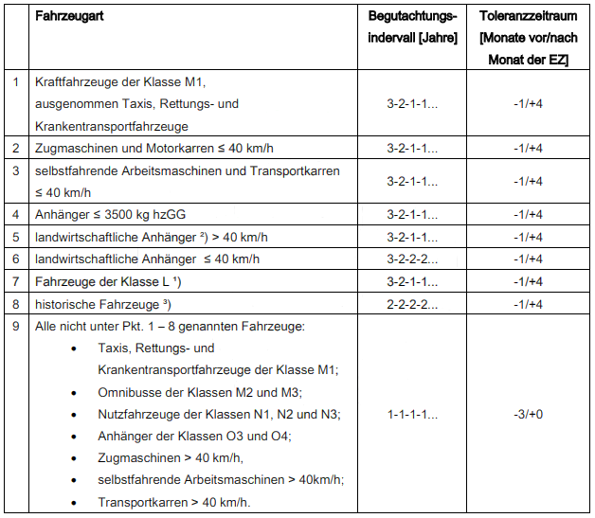
Rückblick: Begutachtungsfristen 34. KFG-Novelle neue Toleranzfristen (20.5.2018)
Notes:
Weitere Tabelle mit Intervallen und Toleranzzeiträumen...
Zu sehen auch, dass Fzg. ohne Überziehungsfrist ausschließlich jährlich zu begutachten sind!

Slide 16
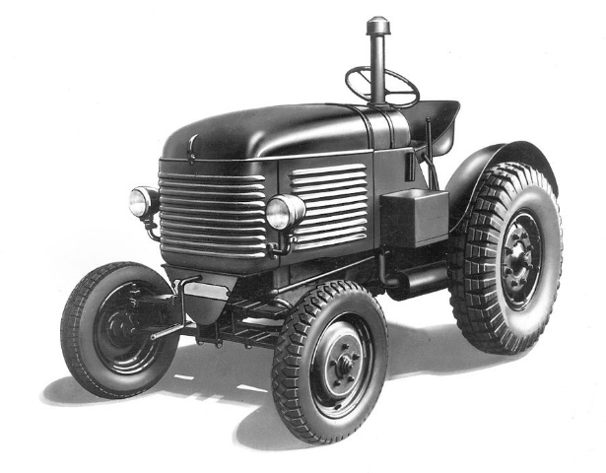
Rückblick: 35. KFG - Novelle
Historische Fahrzeuge
Seit 1.1.2018 muss bei der wiederkehrenden Begutachtung eines historischen Fahrzeuges zusätzlich die Vorschriftsmäßigkeit (der Genehmigungszustand) geprüft werden, soweit dies durch das prüfende Organ beurteilt werden kann.
Bildquelle: Permevakuator.ru
Bei der Begutachtung muss das Fahrzeug-Genehmigungsdokument (zumindest in Kopie) vorgelegt werden.
Das Fahrtenbuch ist vorzulegen und vom prüfenden Organ auf Einhaltung der zeitlichen Beschränkungen zu kontrollieren.
Nichteinhaltung der Fahrtbeschränkungen stellen keinen Mangel gem. PBStV dar, werden jedoch automatisch an die Zulassungsbehörde gemeldet.
Notes:
35. KFG – Novelle – Neue Prüfungen im Zuge der Begutachtung bei historischen Fahrzeugen
- Mit Fahrzeugen über 3,5 t seither bei diesen auch Vorschriftsmängel unter 3,5 t möglich (sonst unter 3,5 t nur bei Prüfungen gem. §56 u. §58 KFG)

Slide 17
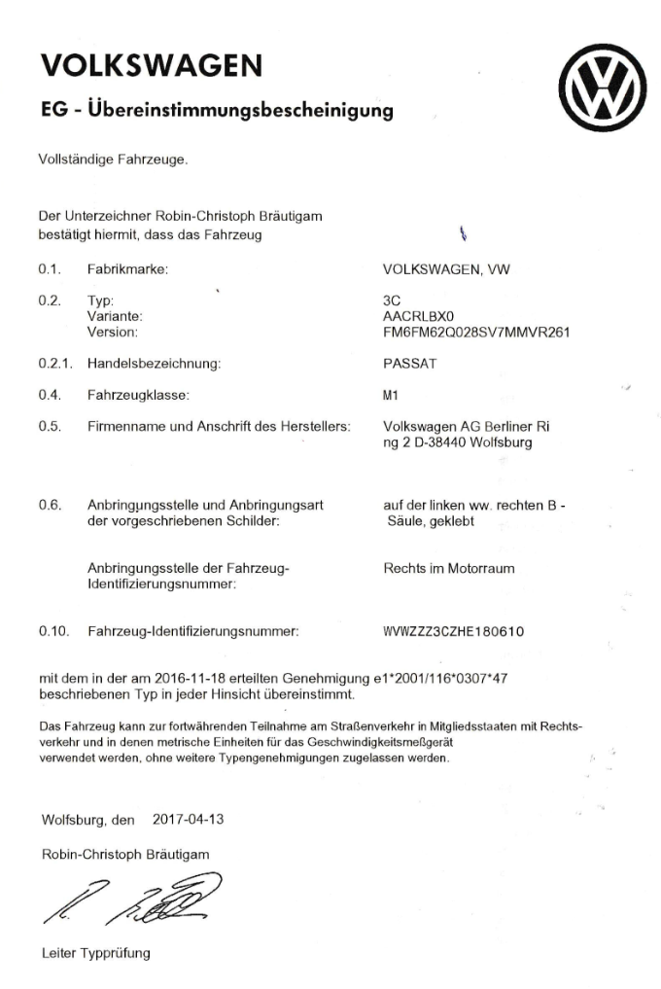


Kontrolle des Genehmigungsdokuments
Quelle: Internet
Quelle: Internet
Bei Fahrzeugen über 3500 kg höchst zul. Gesamtgewicht oder historischen Fahrzeugen ist das Genehmigungsdokument vorzulegen und zu kontrollieren! (Vorschriftsmängel)

Slide 18

Kontrolle der Fahrzeug-Identifizierungs-Nummer (FIN) = Fahrgestellnummer
Bei jeder §57a – Begutachtung ist die eingeschlagene Fahrgestellnummer zu kontrollieren !!!
Notes:
Nicht nur am Typenschild od. WSS – immerhin auch Mängelpunkte bei Identifizeirung d. Fzg. (Mangelpunkt "0" – fehlt/unaffinbar, unleserlich/unvollständig usw.)!

Slide 19


Rückblick: 9. Novelle PBStV
Seit 9.4.2018 gilt für Geräte, welche in der Anlage 2a gelistet sind, dass technisch niederwertige Einrichtungen bei Vorhandensein von einer technisch höherwertigen Einrichtung ersetzt werden kann (etwa Bremsverzögerungsmessgerät durch geeigneten Rollenbremsprüfstand).
Entfall des Begutachtungsstellenstempels seit 9.4.2018. Anbringung am Begutachtungs-formblatt nicht mehr erforderlich. Alte Stempel dürfen weiter verwendet werden, bis sich Angaben am Stempel geändert haben.
Neue Plaketten seit 20.5.2018: Historische Fahrzeuge erhalten eine rote Plakette. Die bisherigen grünen Plaketten entfallen. Noch in den Betrieben vorhandene grüne Plaketten können nach den alten Regeln weiter ausgegeben werden.

Slide 20
Aktuelle Neuerungen: 10. Novelle PBStV
Neuerungen:
Papier-Gutachten hat einen QR-Code zu enthalten, mit welchem für die Dauer der Gültigkeit auf die digitale Version des Gutachten zugegriffen werden kann.
Der Preis für die Begutachtungsplakette wurde von 1,90 Euro auf 2,30 Euro erhöht.
§11 Abs. 3b PBStV: Prüfung von Digitalen Kontrollgeräten gemäß Verordnung (EU) Nr. 165/2014 (Smart Tacho).
Aufbewahrungspflicht für unbrauchbare oder beschädigte Plomben für 2 Jahre.
Diverse Prüfpositionen in der Anlage 6 wurden an die Richtlinie 2014/45/EU angepasst.
Ausgabe der Plakette darf erst nach vollständiger Speicherung des Gutachten in der ZBD erfolgen.
Notes:
z.B. E-Call;
Zu letzten Punkt: Sobald das Fahrzeug die Begutachtungsstelle verlässt, ist auch das Gutachten auszuhändigen!

Slide 21
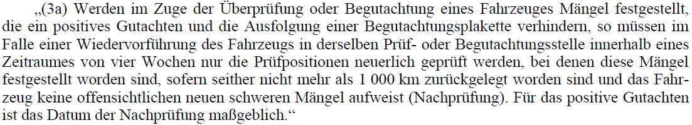
§10 PBStV - Nachprüfung
Begutachtung in derselben Prüf- oder Begutachtungsstelle
Alle Voraussetzungen müssen erfüllt sein!
Innerhalb eines Zeitraumes von vier Wochen (=28 Tage)
Nicht mehr als 1000 km zurückgelegt
Keine offensichtlichen neuen schweren Mängel aufweist
Notes:
Auch in den letzten Jahren geregelt die Möglichkeit der Nachprüfung

Slide 22
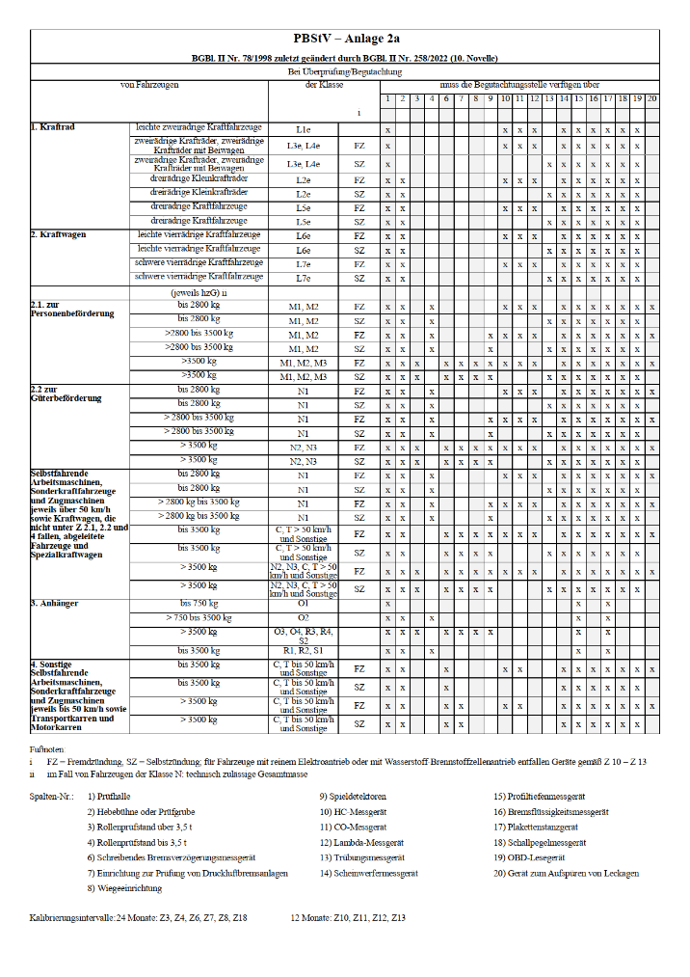
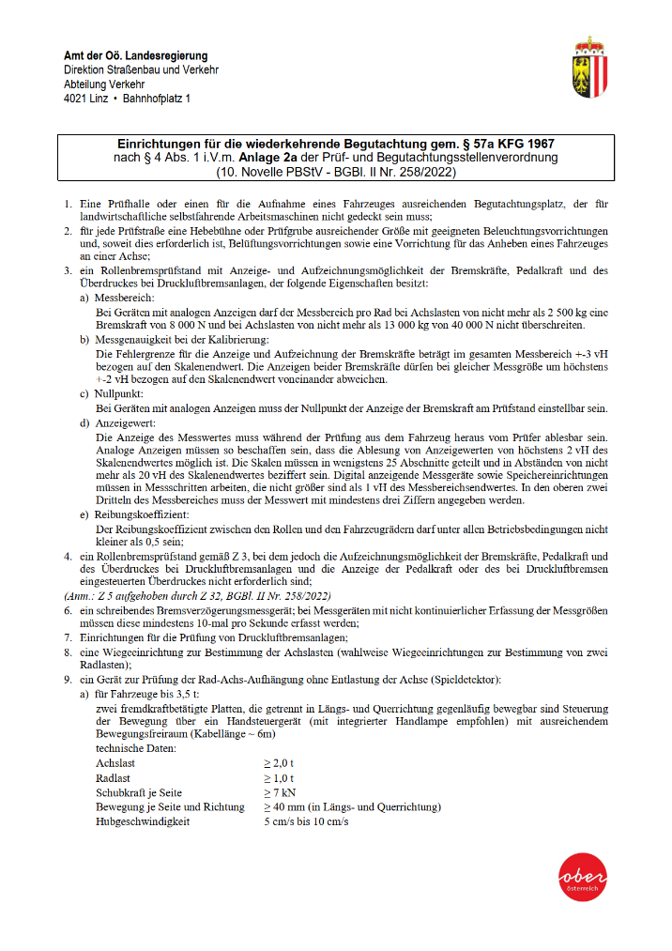
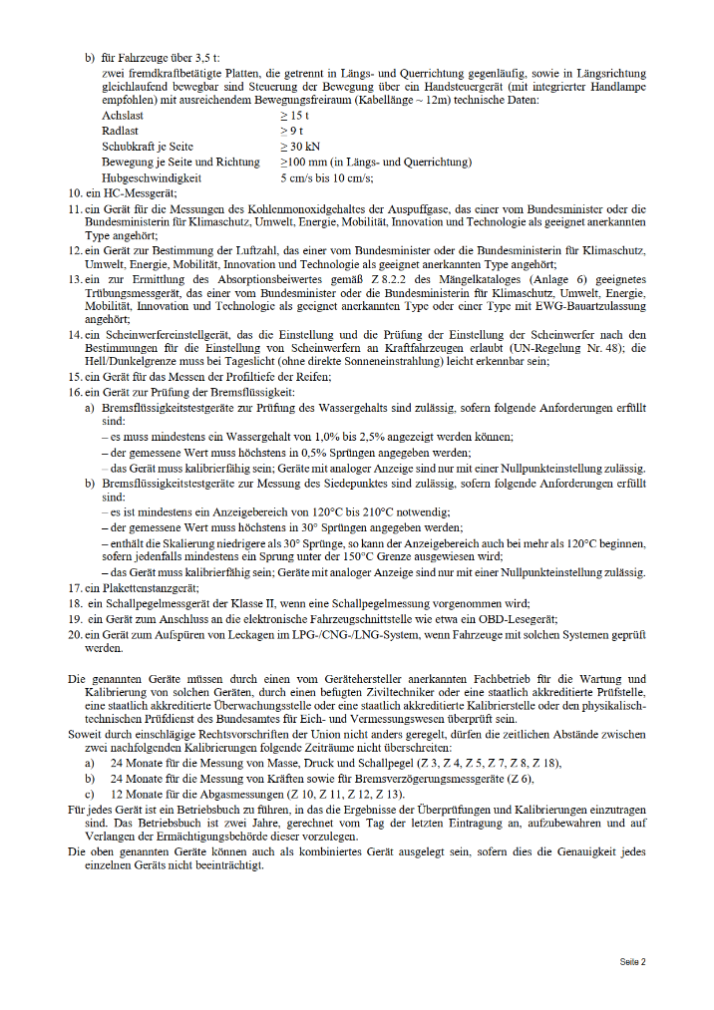
Technische Geräte für die wiederkehrende Begutachtung: Übersicht
Anlage 2a PBStV (10. Novelle - BGBl. II Nr. 258/2022)
Notes:
Daraus ergibt sich auch bezügl. techn. Einrichtungen der Ermächtigungsumfang samt Auflagen...

Slide 23
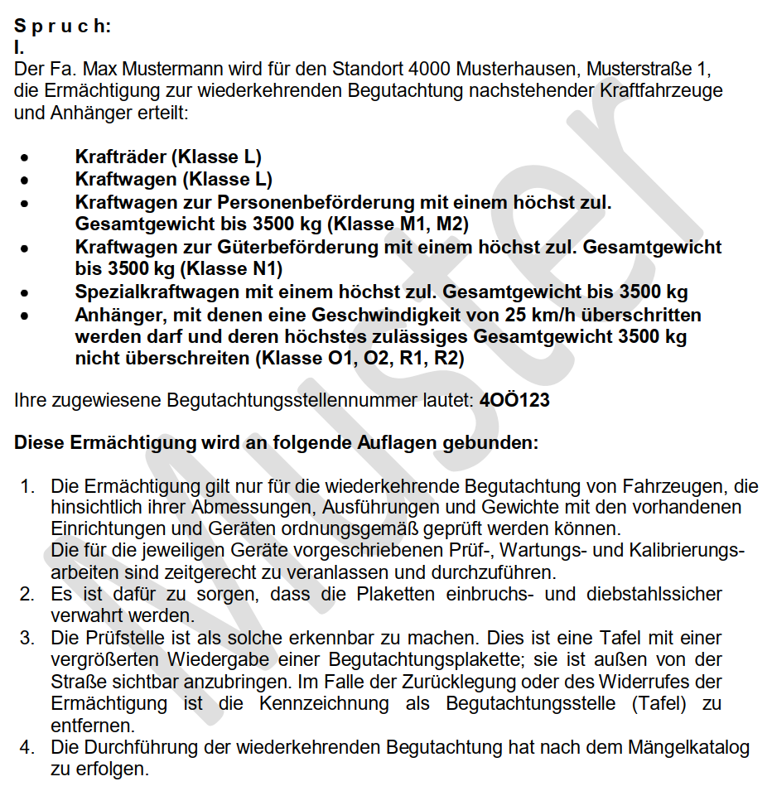
Technische Geräte für die wiederkehrende Begutachtung: Übersicht
Ermächtigungsumfang
Auflagen
Notes:
Auflagen!

Slide 24
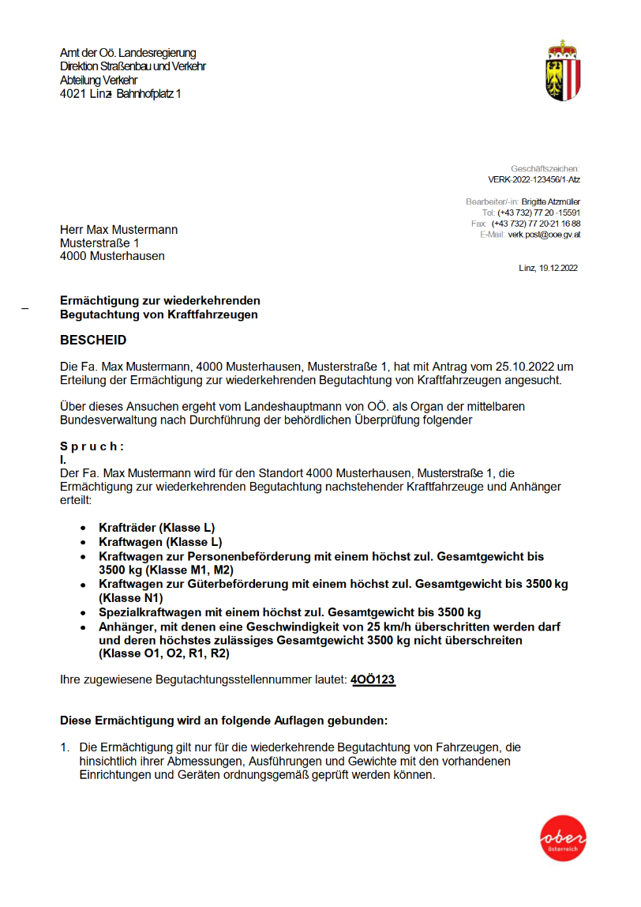
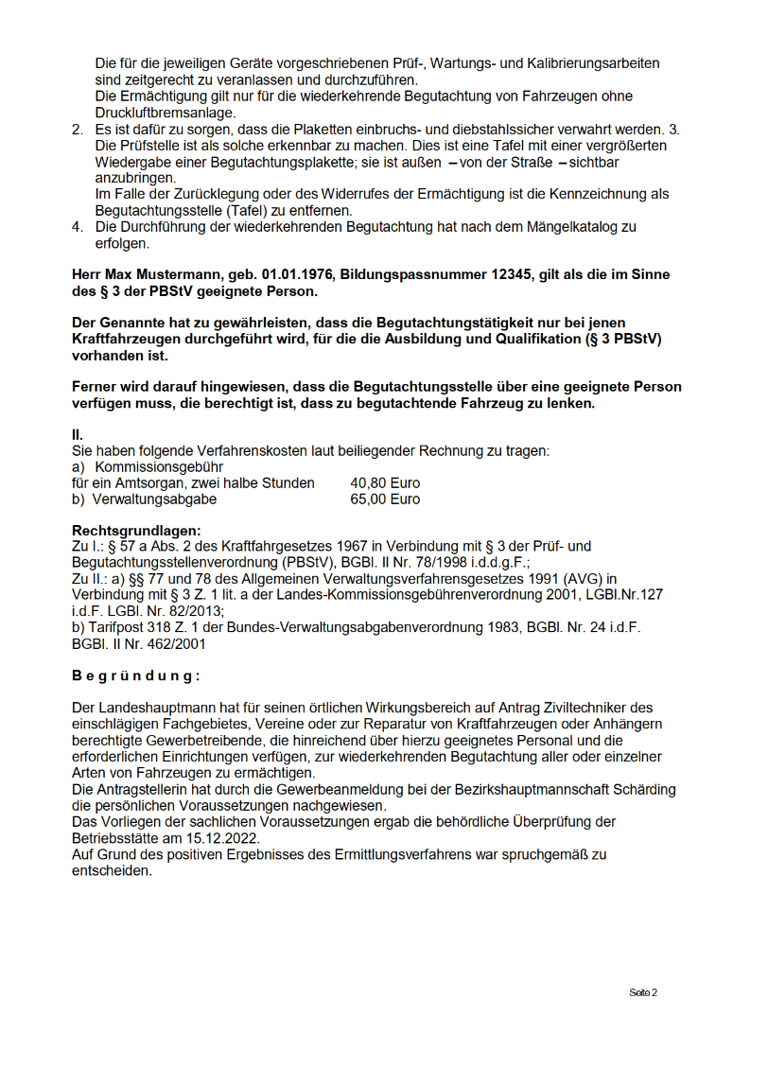
Technische Geräte für die wiederkehrende Begutachtung: Übersicht
Empfohlen wird den Ermächtigungsumfang (Fahrzeugklassen) und ggfls. erteilte Auflagen aus dem Bescheides als Kopie in der Werkstätte aufzulegen!

Slide 25
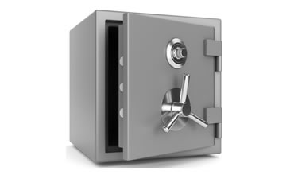
Technische Geräte für die wiederkehrende Begutachtung: Übersicht
Die für die jeweiligen Geräte vorgeschriebenen Prüf-, Wartungs- und Kalibrierungsarbeiten
sind zeitgerecht zu veranlassen und durchzuführen.
Hebebühnen
Rollenbremsprüfstand
Bremsverzögerungsmessgerät
Druckluftmanometer
Wiegeeinrichtung
Abgastester
Schallpegelmessgerät
Kalibrierungsintervall: 24 Monate
12 Monate bei Abgastester
Es ist dafür zu sorgen, dass die Plaketten einbruchs- und diebstahlssicher verwahrt werden.
Quelle: Internet / Müller &Lamping

Slide 26

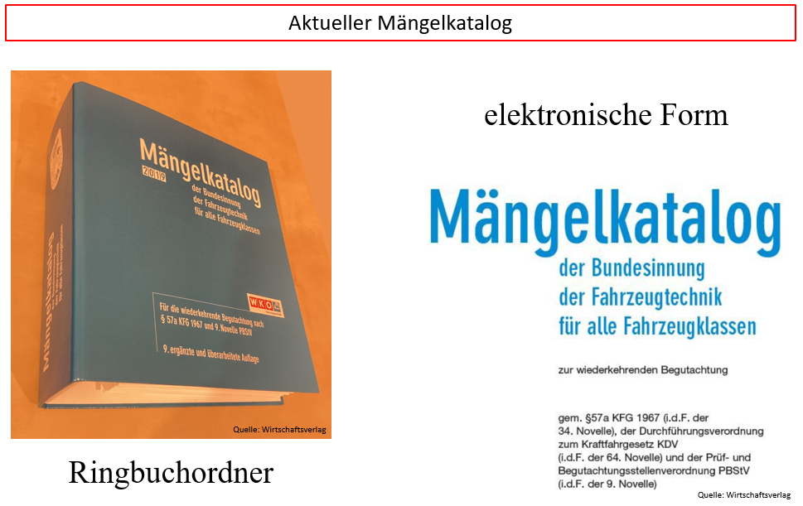
Technische Geräte für die wiederkehrende Begutachtung: Übersicht
Die Prüfstelle ist als solche erkennbar zu machen. Dies ist eine Tafel mit einer vergrößerten Wiedergabe einer Begutachtungsplakette; sie ist außen von der Straße sichtbar anzubringen.
Quelle: Internet
Die Durchführung der wiederkehrenden Begutachtung hat nach dem Mängelkatalog zu erfolgen.
Nicht in der Anlage 6 explizit aufgelistete Mängel sind nach dem Stand der Technik zu beurteilen.

Slide 27
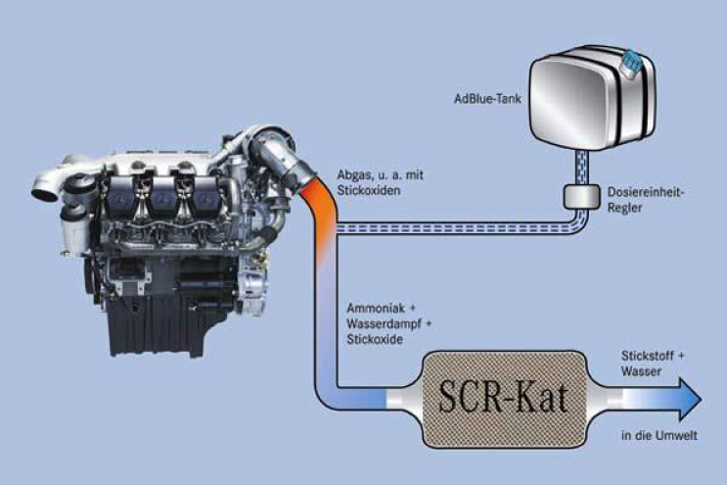
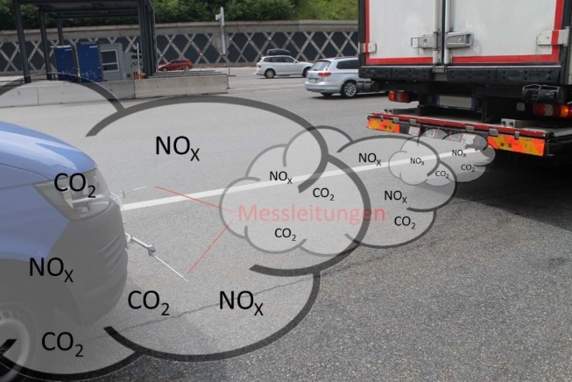
Technische Geräte für die wiederkehrende Begutachtung: mögl. Entwicklungen
Partikelmengenzähler bei Dieselfahrzeugen
Scheinwerfereinstellplatz
Quelle: Universität Heidelberg, BRD
Soft- und Hardware gegen Abgasmanipulation (speziell für §58 KFG)
Soft- und Hardware gegen AdBlue-Manipulationen (speziell für §58 KFG)
Quelle: Universität Heidelberg, BRD
Zeitpunkt der Einführung noch ungewiss.

Slide 28
Technische Geräte für die wiederkehrende Begutachtung: OBFCM
Erhebung von Daten aus dem praktischen Fahrbetrieb (OBFCM), wenn Fahrzeuge der wiederkehrenden Begutachtung unterzogen werden
Auslese ab 20. Mai 2023 verpflichtend
Für Fahrzeuge ab Zulassung 1. Jänner 2021 mit entspr. Ausrüstung (OBFCM)
Ausdruck der Auslese über Begutachtungsprogramme für den Fahrzeughalter
Datei oder die darin enthaltenen Informationen dürfen von der ermächtigten Stelle nicht verarbeitet oder gespeichert werden.
Schriftliche Bestätigung einer ausdrücklichen Weigerung des Zulassungsbesitzers ist dem Gutachten zuordenbar in der ermächtigten Stelle aufzubewahren.
Notes:
Wichtige Eckpunkte aus dem Erlass BMK v. 04. April 2023 (am Freitag, 07.04.2023 an alle Begutachtungsstellen)
Ev. weitere Informationen dazu von Hrn. Dr. Wimmer (Wirtschaftsverlag)

Slide 29
Amt der Oö. Landesregierung – Abteilung Verkehr
Abteilungsleiter: HR Dr. Peter Aumayr
Gruppenleiter Kraftfahrtechnik: Ing. Mag. Georg Suitner
Ermächtigungen von Betrieben und Vereinen gem. §§ 24, 24a, 57a KFG
Verwaltung/Recht:
Frau Brigitte Atzmüller
Frau Catharina Breitenfellner
Technik:
Ing. Mag. Georg Suitner
Ing. Harald Gillhofer
Notes:
Nochmal zur Ermächtigungsbehörde... Kontakte

Slide 30
Ermächtigungsbehörde
Amt der O.Ö. Landesregierung - Abteilung Verkehr
4021 Linz, Bahnhofplatz 1
Tel. 0732 / 7720 – 15561 Fax: 0732 / 7720 211688
E-Mail: verk.post@ooe.gv.at
Brigitte Atzmüller Tel. 0732 / 7720 - 15591
E-Mail: verk.post@ooe.gv.at z. H. Brigitte Atzmüller
Ing. Mag. Georg Suitner Tel. 0732 / 7720 - 13553
E-Mail: georg.suitner@ooe.gv.at
Ing. Harald Gillhofer Tel. 0732 / 7720 - 16265
E-Mail: harald.gillhofer@ooe.gv.at
Notes:
Bei konkreten Fragen gerne anrufen od. per Mail an Abt. Verkehr (Betreff unbedingt natürlich §57), technische Auskünfte auch gern telefonisch an Suitner od. Gillhofer
Abschließend kann ich mitgeben, dass alles aus der Präsentation nachzulesen ist
in den jew. Gesetzen,
in euren Ermächtigungsbescheiden und
zusammengefasst im Mängelkatalog
Danke!

